Slide 1
МУЗЫКАЛЬНЫЙ ЗАЛ
МУЗЫКАЛЬНЫЙ РУКОВОДИТЕЛЬ
мкдоу Кантемировский
детский сад №1
Воронежская обл.п кантемировка
Вивтюк МАРИНА
александровна

Slide 2
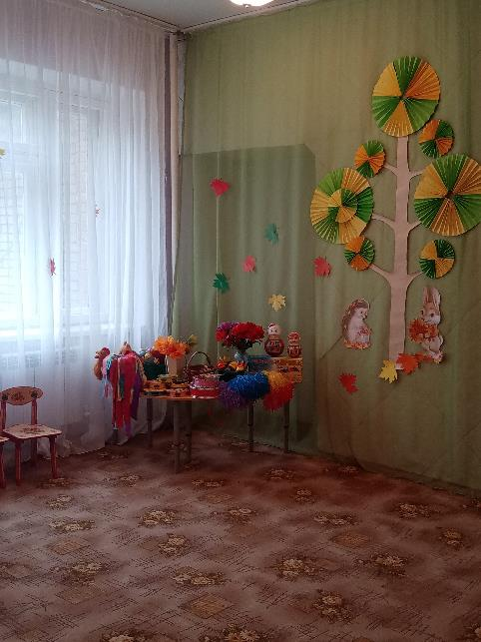
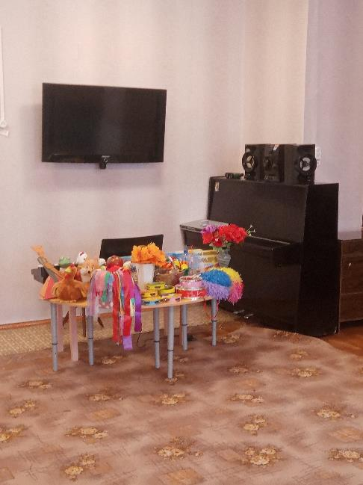
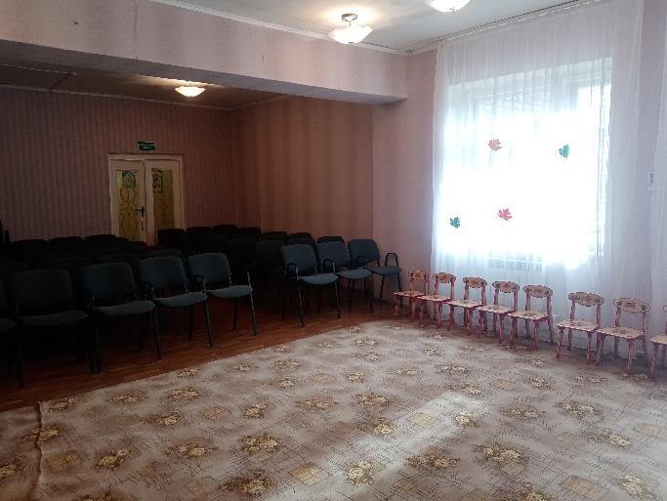
Музыкальный зал
ВЕРХНЯЯ ЛЕВАЯ ТОЧКА
ВЕРХНЯЯ ПРАВАЯ ТОЧКА
/Вид с четырех точек по периметру/
ВХОД В ЗАЛ НИЖНЯЯ ЛЕВАЯ ТОЧКА
НИЖНЯЯ ПРАВАЯ ТОЧКА

Slide 3
1.РАБОЧИЙ СЕКТОР данный сектор представлен модулями:
*Песенное творчество
*Пение
*Музыкально-ритмические движения
*Слушание
*Танцевально-игровое творчество
*Игра на детских музыкальных инструментах

Slide 4
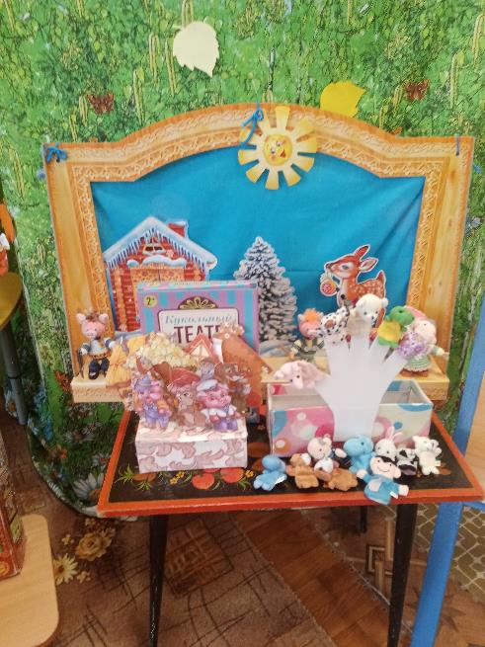
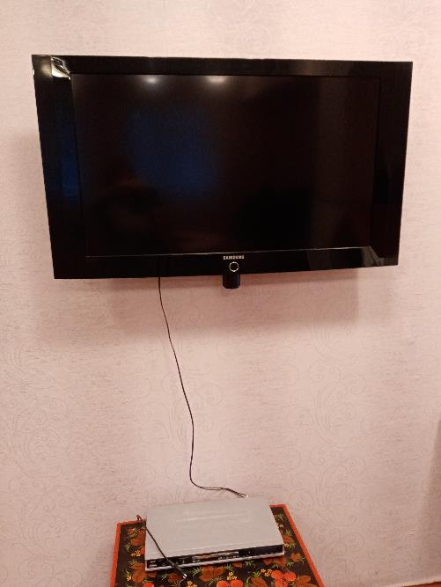
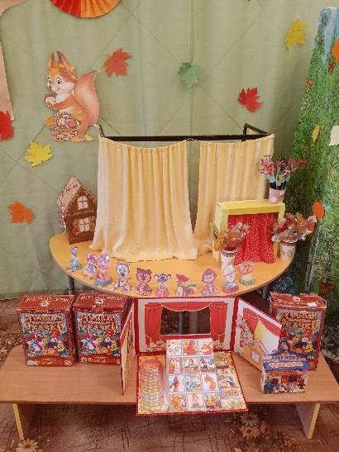
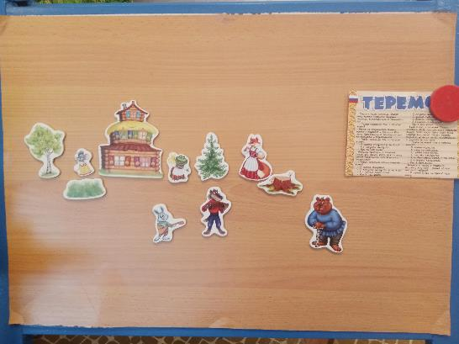
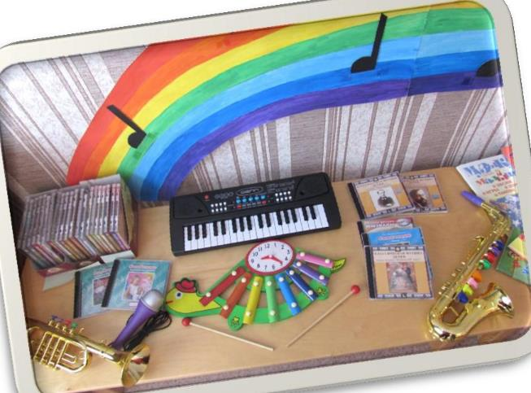
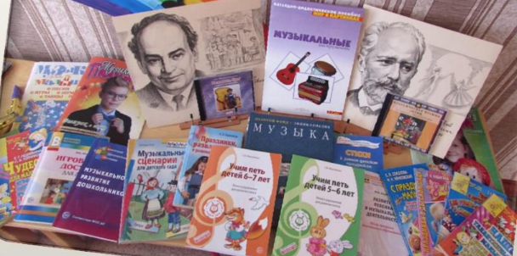
Рабочий сектор

Slide 5
1.Рабочий сектор
ОСНАЩЕНие РАБОЧЕГО СЕКТОРА
Музыкальный центр
фортепиано
Наглядные пособия и игрушки
Детские музыкальные инструменты
Музыкально- дидактические пособия
Видео аппаратура
Аудиотека
Портреты композиторов
Коллекция песенных текстов
Атрибуты к играм , танцам ,постановкам

Slide 6
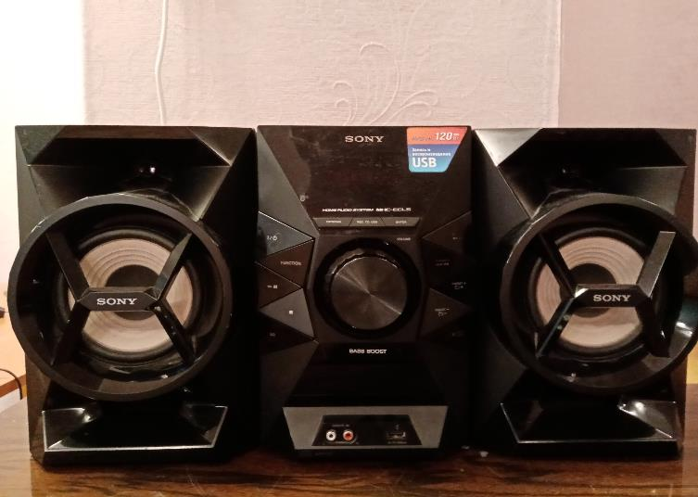
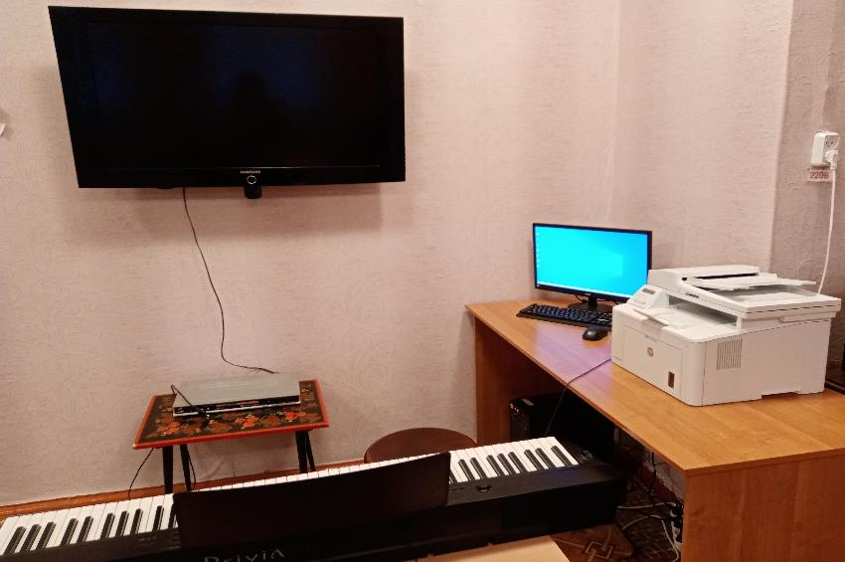
1.Рабочий сектор
РАБОЧЕЕ МЕСТО МУЗЫКАЛЬНОГО
РУКОВОДИТЕЛЯ
ТЕЛЕВИЗОР,ДВД ПЛЭЕР
МУЗЫКАЛЬНЫЙ ЦЕНТР

Slide 7
2.АКТИВНЫЙ СЕКТОР ДАННЫЙ СЕКТОР ПРЕДОСТАВЛЕН МОДУЛЯМИ: физкультура и музыка Сезонные развлечения (ОСЕНЬ ,ЗИМА,ВЕСНА ,ЛЕТО) Атрибуты и предметы для театра Костюмы для различных видов деятельности ширма и декорации куклы-перчатки музыкальные инструменты атрибуты для театрализации и танцевальных композиций

Slide 8
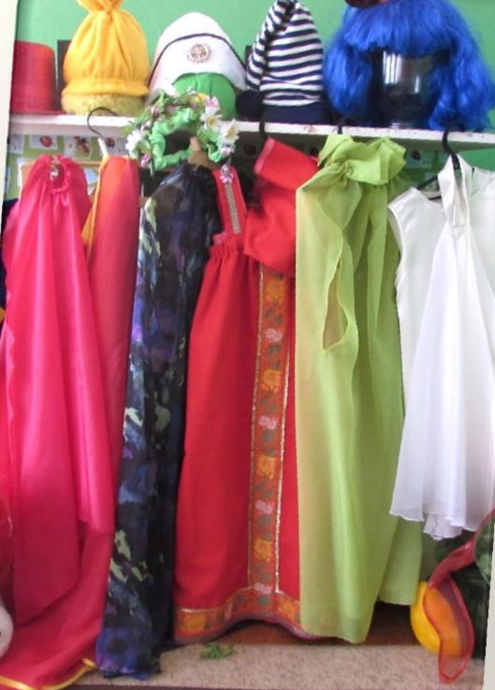
2. активный сектор костюмы для взрослых детские

Slide 9
2.активный сектор

Slide 10
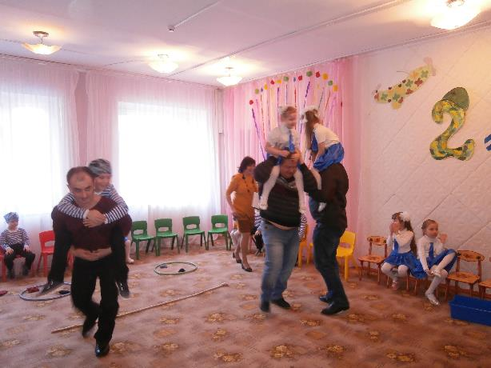
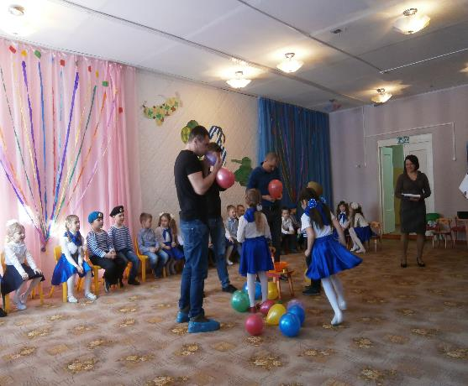
3.Организация среды для диалога с родителями

Slide 11
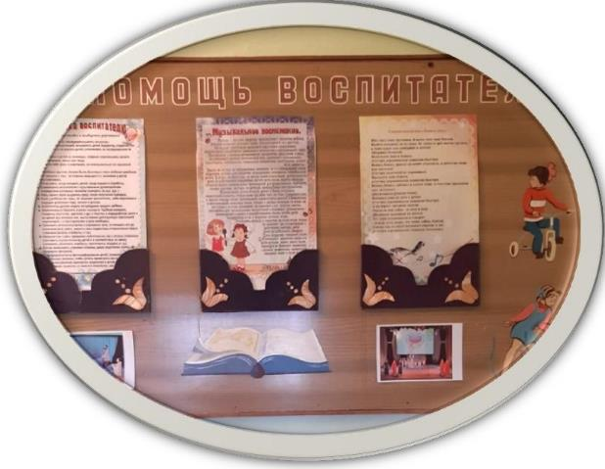
4.организация СРЕДы для диалога с воспитателями

Slide 12
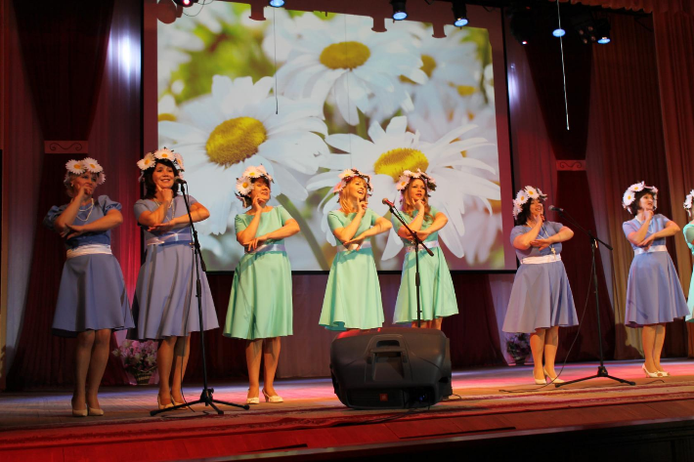
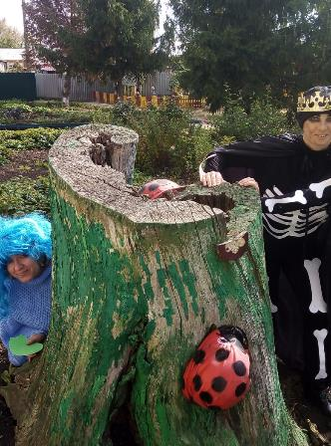
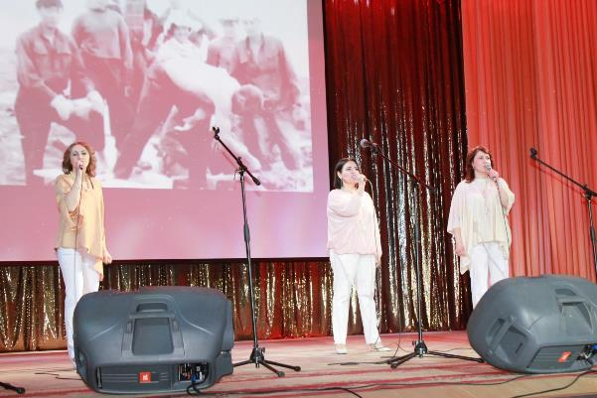
Наша жизнь
МЫ ТАНЦУЕМ И ПОЕМ ОЧЕНЬ ВЕСЕЛО ЖИВЕМ

Slide 13
СПАСИБО ЗА ВНИМАНИЕ

Slide 14
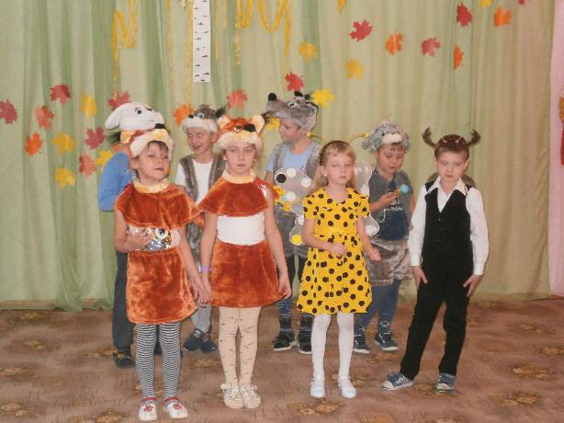
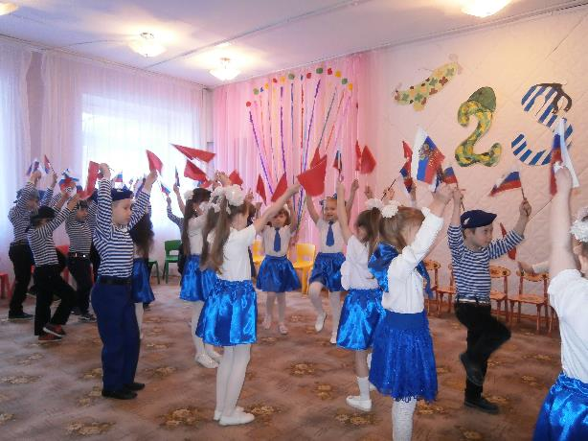
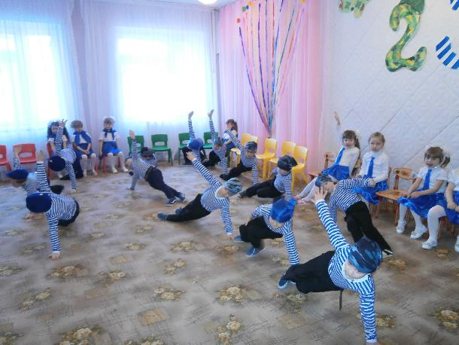
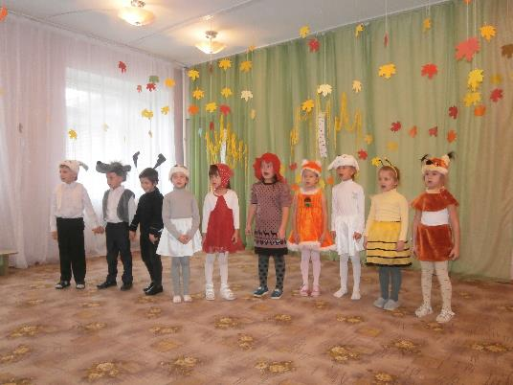
УТРЕННИКИ,РАЗВЛЕЧЕНИЯ -ЛЮБИМЫЕ УВЛЕЧЕНИЯ

